Slide 1
GLASBILA-KVIZ-OZ

Slide 2
Izberi vprašanje
1
2
3
4
5
6
7
8
9
10
11
12
13
14
15
16
17
18
19
20

Slide 3
1. VPRAŠANJE
Navedi praktično razdelitev glasbil.

Slide 4
IN ODGOVOR JE…
Pihala, trobila, tolkala, brenkala, godala, glasbila s tipkami.

Slide 5
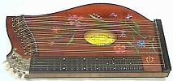
2. VPRAŠANJE
Naštej štiri brenkala.

Slide 6
IN ODGOVOR JE…
Kitara, harfa, citre, tamburica.

Slide 7
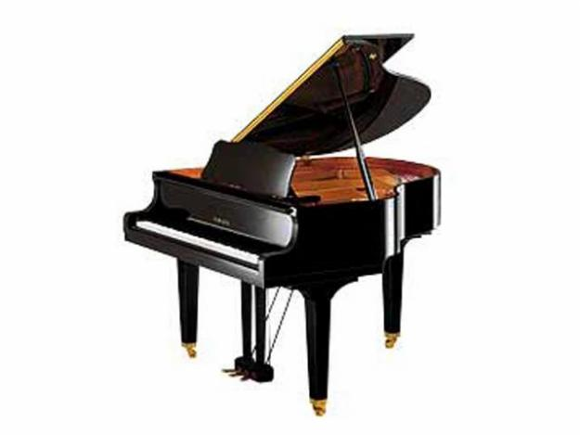
3. VPRAŠANJE
Navedi štiri glasbila s tipkami.

Slide 8
IN ODGOVOR JE…
Klavir, orgle, harmonika, sintetizator.

Slide 9
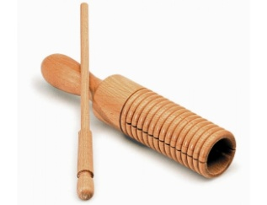
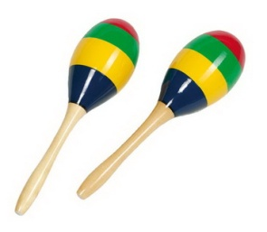
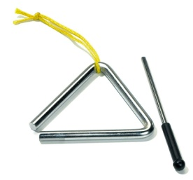
4. VPRAŠANJE
Naštej šest tolkal z nedoločljivo tonsko višino.

Slide 10
IN ODGOVOR JE…
Strgalo, ropotulja, triangel, palčki, čineli, boben…

Slide 11
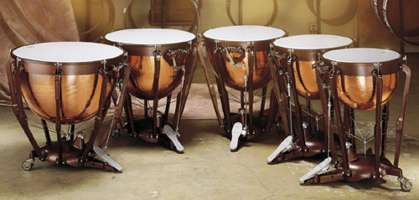
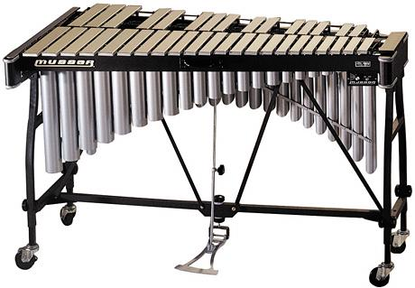
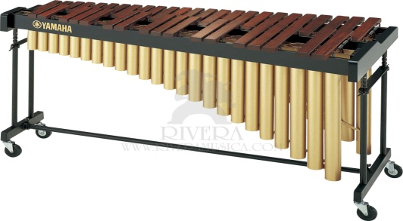
5. VPRAŠANJE
Naštej šest tolkal z določljivo tonsko višino.

Slide 12
IN ODGOVOR JE…
Marimba, pavke, vibrafon, čelesta, cevasti zvonovi, metalofon…

Slide 13
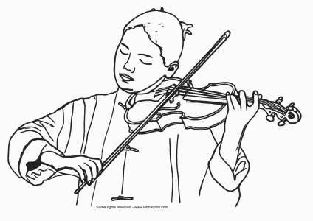
6. VPRAŠANJE
Poimenuj glasbilo na risbi. Uvrsti ga v skupino glasbil po praktični razdelitvi.

Slide 14
IN ODGOVOR JE…
Violina, godalo.

Slide 15
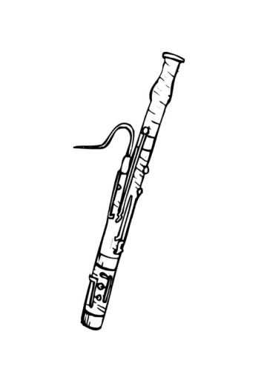
7. VPRAŠANJE
Poimenuj glasbilo na risbi. Uvrsti ga v skupino glasbil po praktični razdelitvi.

Slide 16
IN ODGOVOR JE…
Fagot, pihalo.

Slide 17
8. VPRAŠANJE
Poimenuj dele pihala, ki jih kažejo puščice.

Slide 18
IN ODGOVOR JE…
Ustnik, cev z luknjicami in zaklopkami, odmevnik.

Slide 19
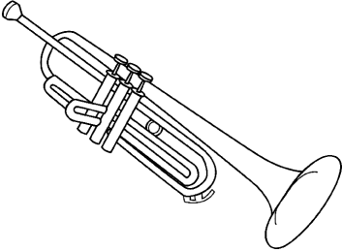
9. VPRAŠANJE
Poimenuj dele trobila, ki jih kažejo puščice.

Slide 20
IN ODGOVOR JE…
Ustnik, cev z ventili in tipkami ventilov, odmevnik.

Slide 21
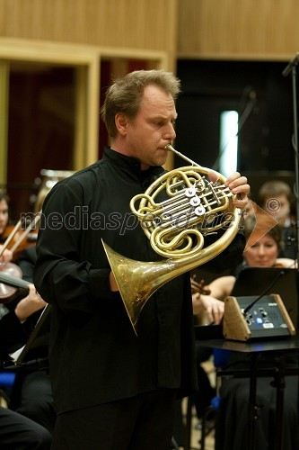
10. VPRAŠANJE
Kako imenujemo glasbenika, ki igra na rog?
Navedi dve poimenovanji.

Slide 22
IN ODGOVOR JE…
Rogist ali hornist.

Slide 23
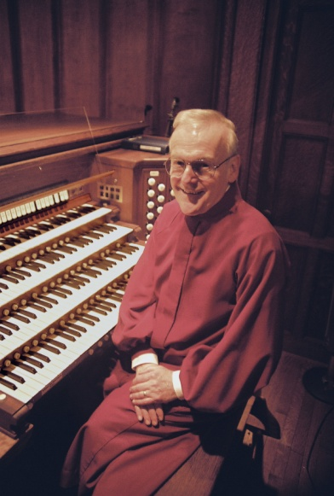
11. VPRAŠANJE
Kako imenujemo glasbenika, ki igra na orgle?
Navedi tri poimenovanja.

Slide 24
IN ODGOVOR JE…
Orglavec, organist, orglar.

Slide 25
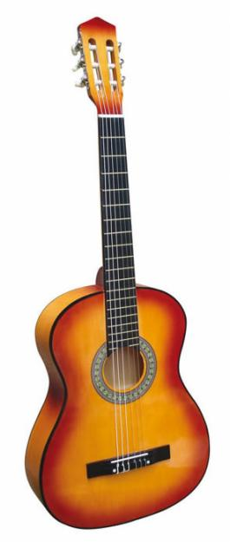
12. VPRAŠANJE
Koliko strun ima klasična kitara?
4, 6, 8?

Slide 26
IN ODGOVOR JE…
Po navadi ima 6 strun.

Slide 27
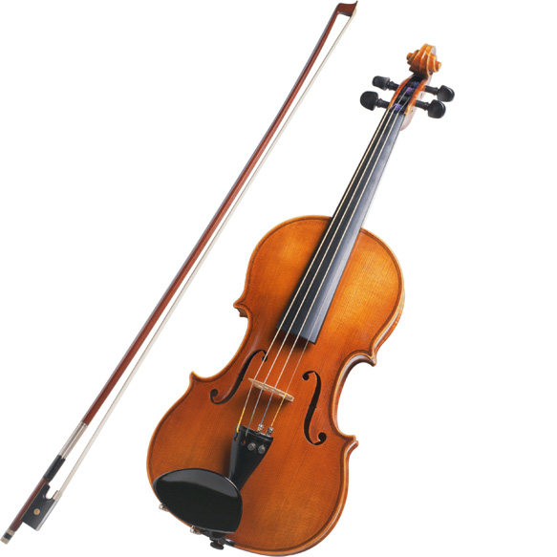
13. VPRAŠANJE
Koliko strun ima violina?
4, 6, 8?

Slide 28
IN ODGOVOR JE…
Ima štiri strune.

Slide 29
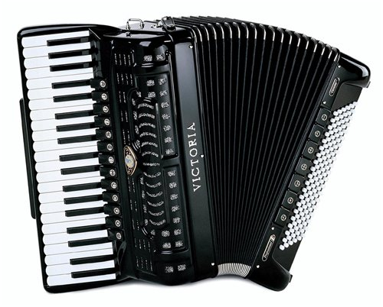
14. VPRAŠANJE
Poimenuj obarvana dela klavirske harmonike.

Slide 30
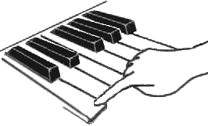
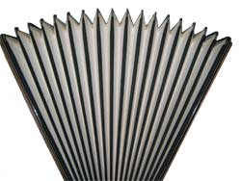
IN ODGOVOR JE…
Klaviatura
in meh .

Slide 31
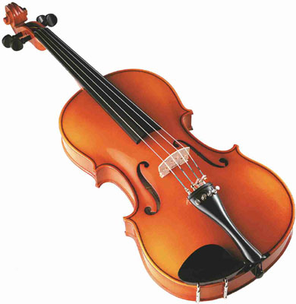
15. VPRAŠANJE
Poimenuj obarvana dela violine.

Slide 32
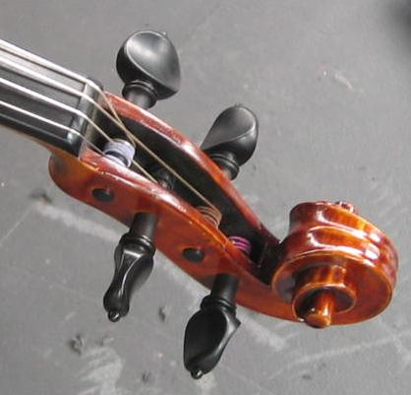
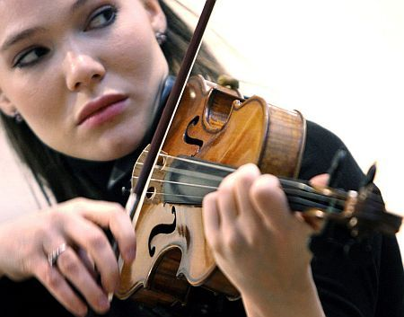
IN ODGOVOR JE…
Polž z vijaki za uglaševanje
in podbradnik .

Slide 33
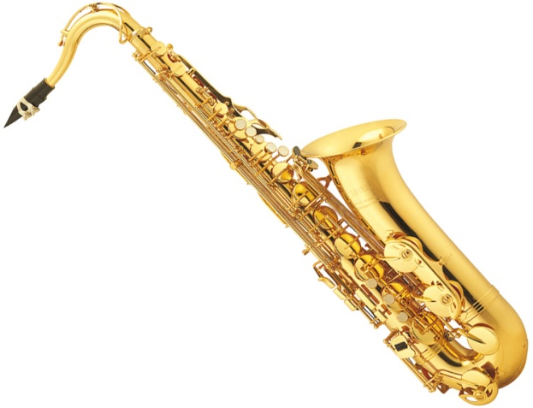
16. VPRAŠANJE
Izberi dva pojma, ki ustrezata glasbilu na sliki.
Oboa, saksofon,
aerofon, kordofon.

Slide 34
IN ODGOVOR JE…
Saksofon, aerofon= zrakovno glasbilo.

Slide 35
17.VPRAŠANJE
Izberi dva pojma, ki ustrezata glasbilu na sliki.
Marimba,vibrafon,
membranofon,
idiofon.

Slide 36
IN ODGOVOR JE…
Vibrafon, idiofon=samozvočnik.

Slide 37
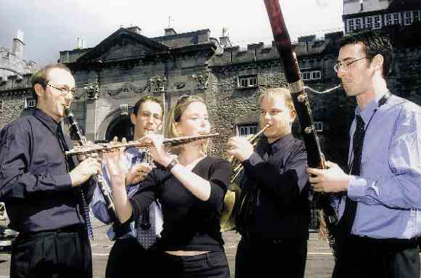
18. VPRAŠANJE
Kako se imenuje glasbeni sestav na sliki?

Slide 38
IN ODGOVOR JE…
Pihalni kvintet.

Slide 39
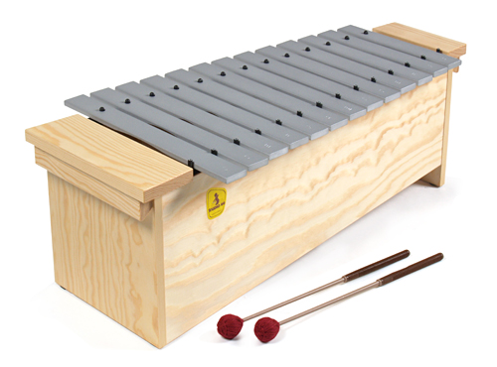
19. VPRAŠANJE
Poimenuj glasbilo na sliki.

Slide 40
IN ODGOVOR JE…
Metalofon.

Slide 41
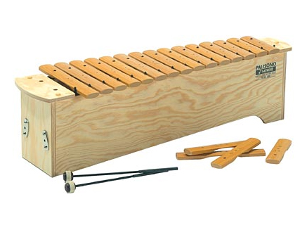
20. VPRAŠANJE
Poimenuj glasbilo na sliki.

Slide 42
IN ODGOVOR JE…
Ksilofon.

